Slide 1
Új molekuláris biológiai módszerek
Könyvtárak
2016

Slide 2
Könyvtárak
Reprezentálják az adott organizmust,
vagy annak speciális részét
Genomi, cDNS
Készítés:
Genetikai anyag
Genetikai anyag vektorban
Vektoros genetikai anyag adott tároló
organizmusban (szuszpenzióban, vagy plate-en)
Keresés:
Genetikai-, vagy fehérje-információ alapján

Slide 3
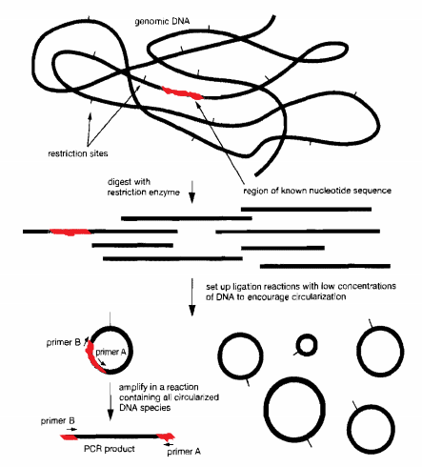
Inverz PCR:
csak egy ismert
szakasz
Integrálódott vírus,
transzpzon, stb.

Slide 4
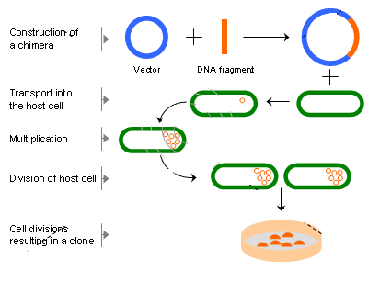
A molekuláris klónozás főbb lépései

Slide 5
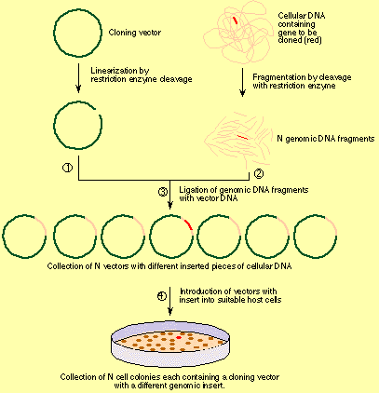
Könyvtár-
készítés
cDNS, vagy
genomi

Slide 6
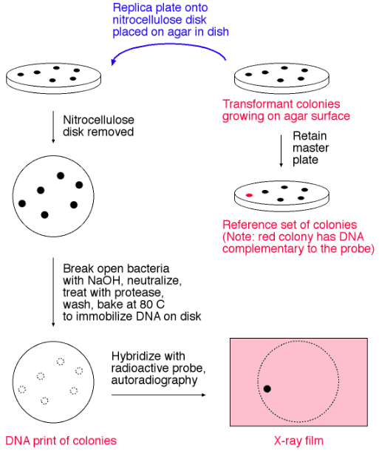
Kolónia hibridizáció: Keresés könyvtárakban

Slide 7
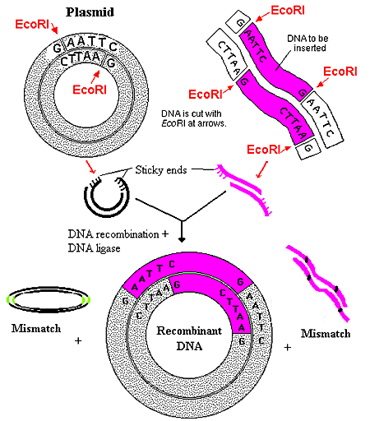
Klónozás ragadós végekkel

Slide 8
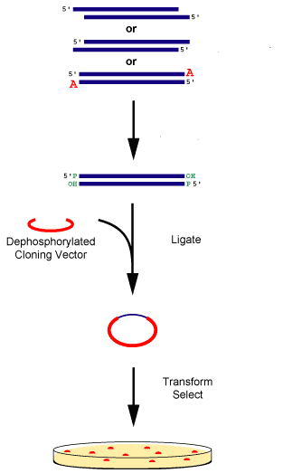
Klónozás tompa
végekkel

Slide 9
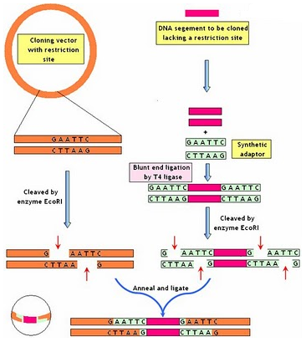
Klónozás tompa
végekkel +
linkerekkel

Slide 10
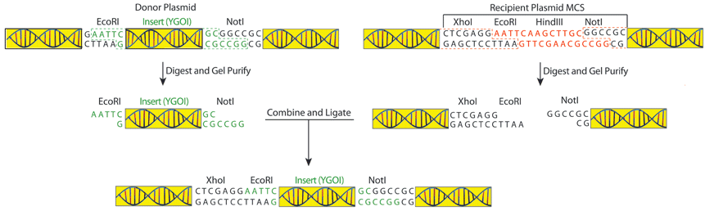
Klónozás 2 r. enzimmel: megfelelő irányultság

Slide 11
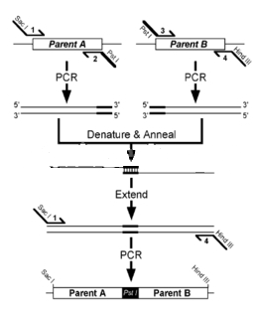
Klónozás
PCR-rel

Slide 12
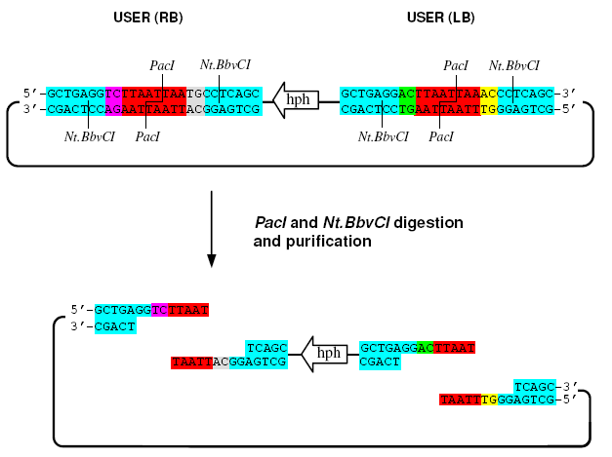
USER (uracil-specific excision reagent) klónozás
Spéci vektor:
Restrikciós és
„nicking” enzim
kezelés
Erdemény:
hosszú ragadós
végek, nem komp-
lementerek

Slide 13
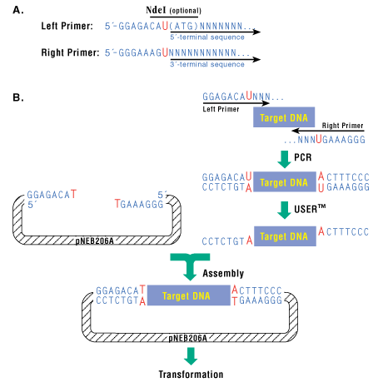
PCR primerek:
Komplementer
rész, génspecifikus
rész, köztük
dezoxi-uracil
uracil DNS-glikoziláz
endonukleáz VIII
Ligálni nem kell!

Slide 14
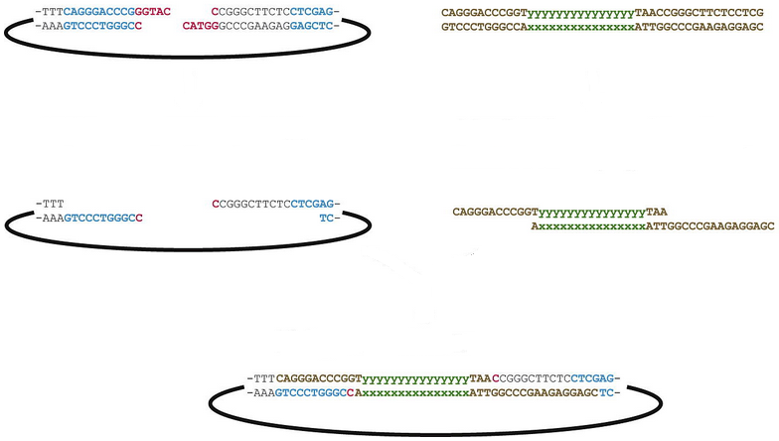
Ligálás independens
klónozás
3-nukleotidos ligálás-independens klónozás
Vektor: klónozó része
speciális
restrikciósan emésztett vektor
PCR-fragment
T4 polimeráz:
3’-5’ exonukleáz
+T4 DNS-polimeráz
+ dTTP
+T4 DNS-polimeráz
+ dATP
+ 1 fajta dNTP
PCR: primer tervezés
PCR, T4 polimeráz
(másik dNTP-vel)
összekeverés,
gazdasejtbe juttatás

Slide 15
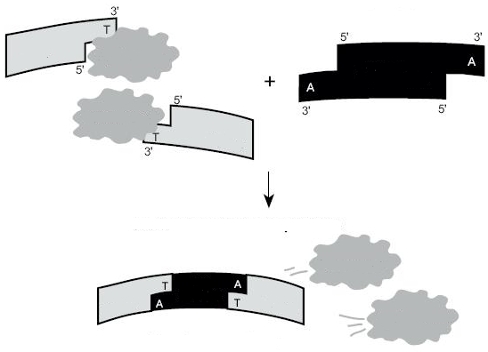
TOPO-klónozás I.
nyitott
vektor
végei
Taq polimerázzal
felszaporított
PCR-termék
topo-
izomeráz
5 perc inkubálás
szobahőmérsékleten
topo-
izomeráz
összeligált, transzformációra
alkalmas konstrukció

Slide 16
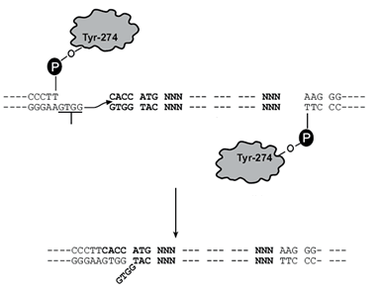
TOPO-klónozás II.
topoizomeráz
vektor
PCR-termék
vektor
5’ túlnyúló
vég
topoizomeráz

Slide 17
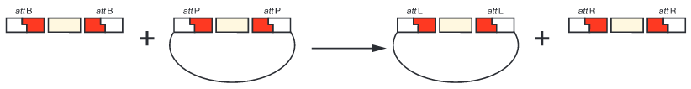

Gateway klónozás
ccdB/
Cm^{R}
ccdB/
Cm^{R}
inzert
inzert
BP clonase
PCR-fragment
vagy
expressziós klón
donor vektor
„entry” klón
kivágódott
szelekciós
kazetta
ccdB/
Cm^{R}
ccdB/
Cm^{R}
inzert
inzert
„destination”
vektor
LR clonase
kiszelektálódó
melléktermék
„entry” klón
expressziós klón

Slide 18
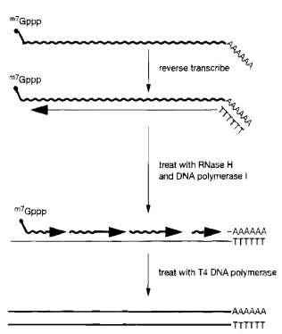
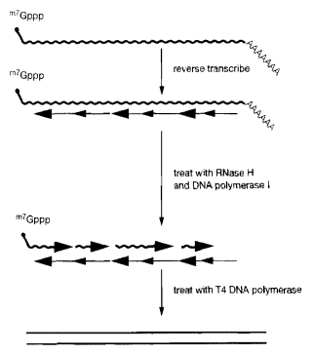
cDNS szintézis

Slide 19
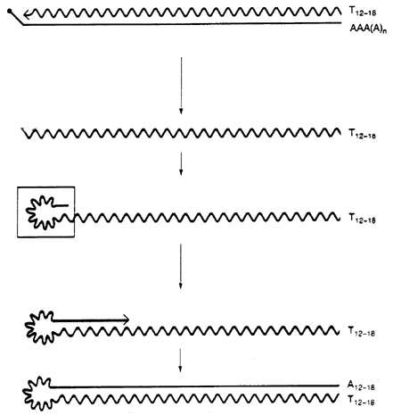

Második szál átírása I.
3’OH
5’ sapka
5’
cDNS/mRNS hibrid
3’
hőkezelés, vagy
lúgos hidrolízis
3’
5’
ss cDNS
3’
5’
hajtű
+ dNTP
+ Klenow fragment
5’
3’
5’
+ S1 nukleáz
5’
3’
3’
ds cDNS
5’

Slide 20
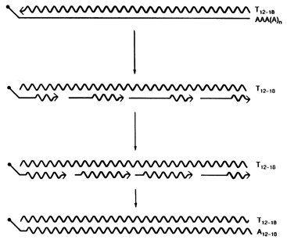
Második szál átírása II.
cDNS/mRNS hibrid
3’OH
5’ sapka
5’
3’
+ dNTP
+ RN-áz H
+ E.coli DNS-polimeráz I.
5’
3’
5’
3’
a megmaradó RNS-darabok
primerként szolgálnak
a polimeráz számára
5’
3’
5’
3’
+ T4 DNS-ligáz
5’
3’
5’
3’
ds cDNS

Slide 21
Második szál átírása III.
ss cDNS
3’
TTTTTTT
5’
+ terminális transzferáz
+ dCTP
3’
CCCCCCCC
TTTTTTT
5’
+ oligo dG primer
+ Klenow fragment
3’
GGGGGGGG
CCCCCCCC
5’
TTTTTTT
5’
GGGGGGGG
3’
3’
AAAAAAA
TTTTTTT
CCCCCCCC
5’
5’
ds cDNS

Slide 22
Második szál átírása IV.
ss cDNS
3’
CCCCCCCC
TTTTTTT
5’
+ oligo dG primer
+ Klenow fragment
specifikus primer 1
5’
specifikus primer 2
GGGGGGGG
CCCCCCCC
TTTTTTT
5’
5’
GGGGGGGG
AAAAAAA
TTTTTTT
3’
CCCCCCCC
3’
5’
PCR
a specifikus primerekkel
5’
GGGGGGGG
AAAAAAA
TTTTTTT
3’
3’
CCCCCCCC
5’
restrikciós
emésztés
5’
GGGGGGGG
AAAAAAA
TTTTTTT
3’
3’
CCCCCCCC
5’

Slide 23
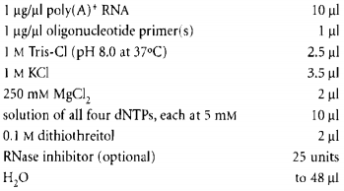
+2 µl MuLV Reverse transcriptase
1 hour 42-44 ºC

Slide 24
2. szál szintézis:
RN-ase H, DNA polymerase I, dNTP-k
Tompa végek:
T4 polimeráz, dNTP-k
Metiláció:
Specifikus metiláz, SAM
Linkerek (adaptorok):
5’ foszfát: Polinukleotid kináz + ATP
+ T4 ligáz
Fragment tisztítása:
Oszlopkromatográfia
Restrikciós emésztés, ligáció

Slide 25
Reverz transzkripció + specifikus cDNS felerősítése:
RT-PCR
végpontos, vagy real time
legalább 1 gén-specifikus primer
Klónokban sokszor 3’ vagy 5’ vég hiányzik:
Specifikus primer tervezés, majd:
Rapid amplification of cDNA ends
5’ RACE
3’ RACE

Slide 26
5’ RACE
génspecifikus
primer
5’
3’
mRNS
5’
AAAAAAA
3’
+ dNTP
+ reverz transzkriptáz
5’
AAAAAAA
5’
3’
RNS-szál leszedése,
+ dATP
+ terminális transzferáz
3’ RACE
5’
génspecifikus
primer
AAAAAAA
5’
cDNS
+ oligo dT primer
+ dNTP
+ Klenow fragment
3’
TTTTTTT
5’
5’
+ dNTP
+ Klenow fragment
5’
TTTTTTT
AAAAAAA
3’
3’
AAAAAAA
5’
3’
TTTTTTT
5’
PCR oligo dT és
génspecifikus
primerekkel
PCR génspecifikus
és oligo dT
primerekkel
5’
TTTTTTT
3’
5’
AAAAAAA
3’
3’
AAAAAAA
5’
3’
TTTTTTT
5’
emésztés
restrikciós
endonukleázokkal
emésztés
restrikciós
endonukleázokkal
5’
TTTTTTT
3’
5’
AAAAAAA
3’
5’
3’
AAAAAAA
5’
3’
TTTTTTT

Slide 27
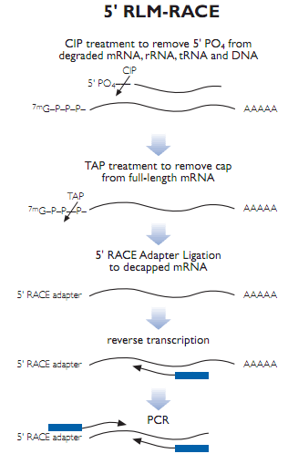
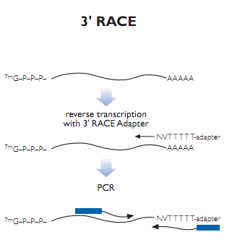
Csak ép mRNS-ből!
Tobacco Acid Pyrophosphatase

